Slide 1
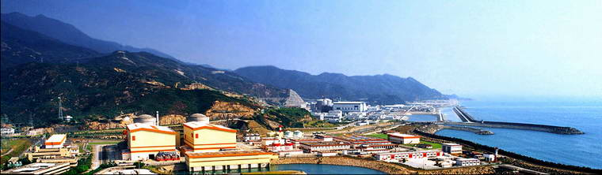

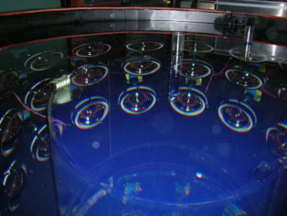
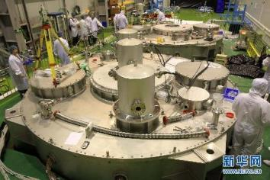
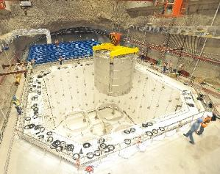
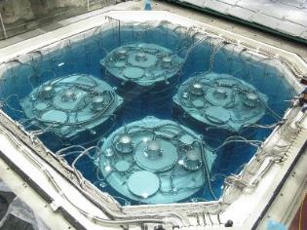
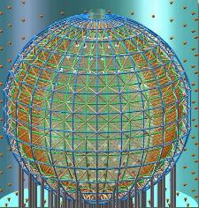
中微子实验进展
曹 俊
中科院高能所
JUNO中微子天文和天体物理研讨会，南京大学，2016-4-17

Slide 2
新物理的窗口：中微子物理
中微子振荡
  1998年发现中微子振荡，证实中微子具有微小的质量。唯一超出粒子物理标准模型的实验现象。2015诺奖。
    由6个参数描述，1个半未知：质量顺序，CP相角
  惰性中微子？
非振荡物理
  无中微子双贝塔衰变(0νββ) : 中微子是否为自身反粒子？
  中微子的绝对质量 (Mainz, KATRIN, Project8/Mare)
  寻找反常现象（磁矩、非标准作用、退相干、LIV）
  核作用截面
  中微子天文学（超新星、超新星背景、太阳、超高能）
  地球中微子

Slide 3
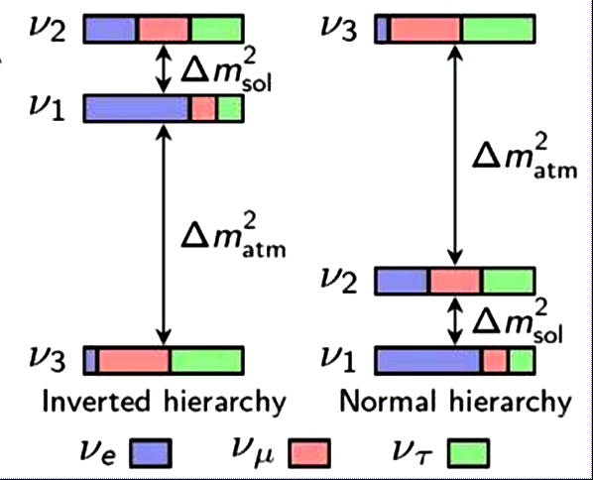


中微子振荡
$$2.4∙{10}^{−3}{eV}^{2}$$
$$7.5∙{10}^{−5}{eV}^{2}$$
三个混合角
一个相位角
二个质量平方差
θ₂₃ ~ 45°
Atmospheric Accelerator
θ₁₃ ~ 9°
Reactor
Accelerator
θ₁₂ ~ 34°
Solar
Reactor
0νββ

Slide 4
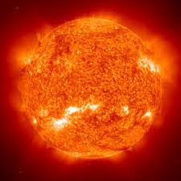
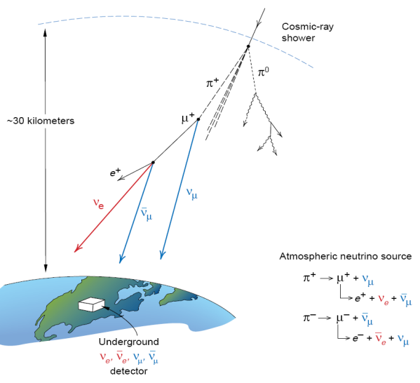
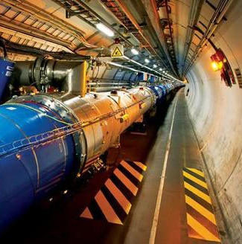
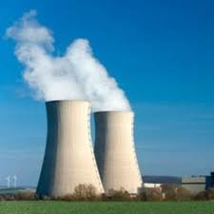
中微子振荡 研究手段
θ₁₂ Δm²₂₁
θ₂₃ |Δm²₃₂|
θ₂₃ Δm²₃₂ θ₁₃ δ
θ₁₃ Δm²₃₁ θ₁₂ Δm²₂₁

Slide 5
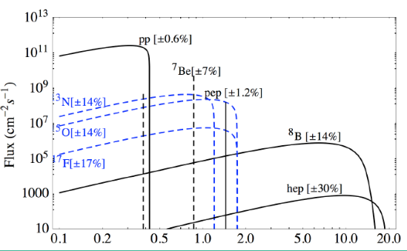

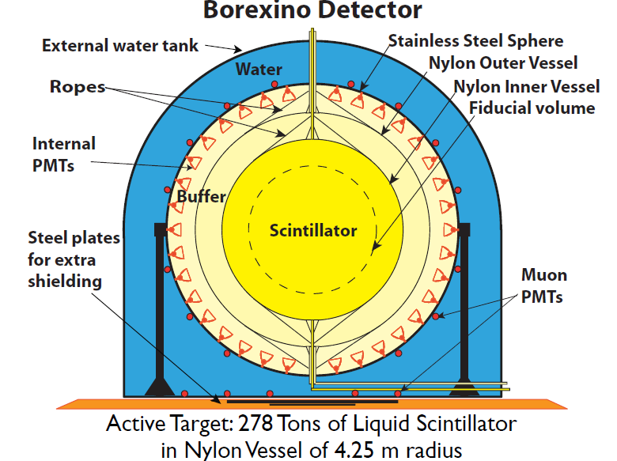
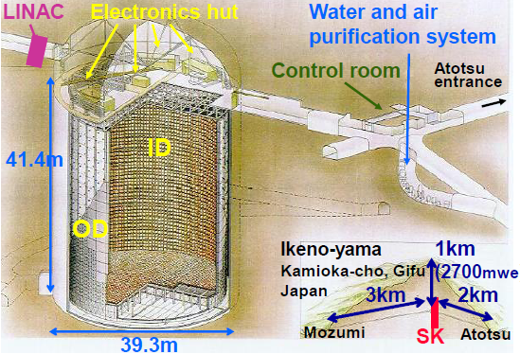
太阳中微子
Metallicity?
Vacuum oscillation to MSW
pp中微子，CNO中微子
新物理？

Slide 6
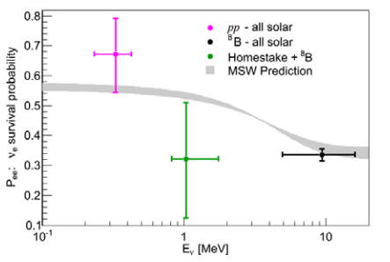
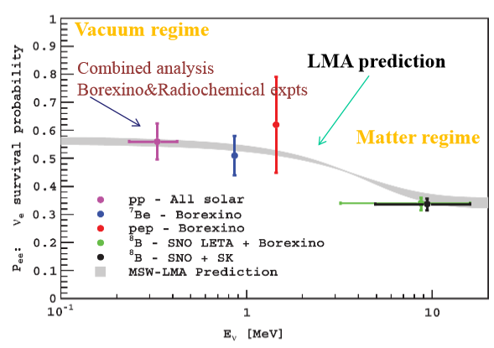
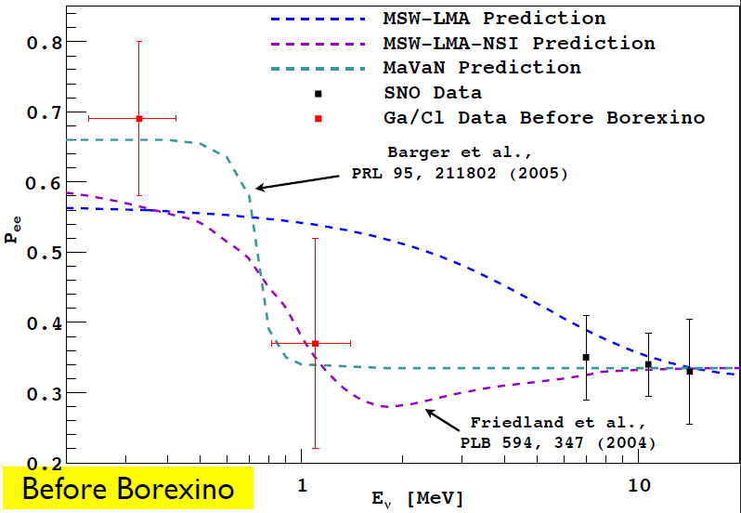
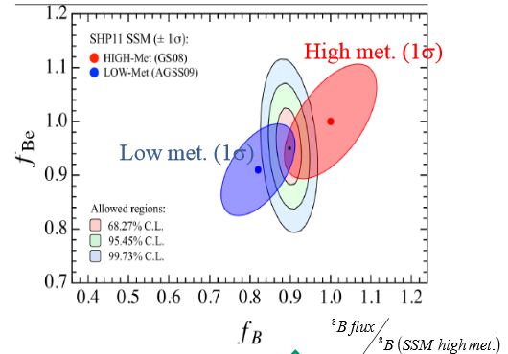
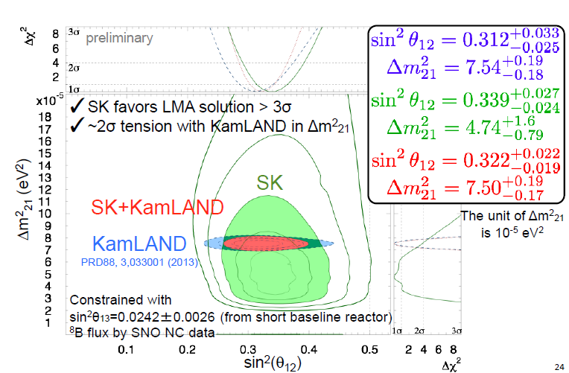
太阳中微子

Slide 7
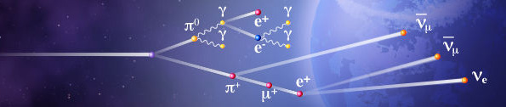
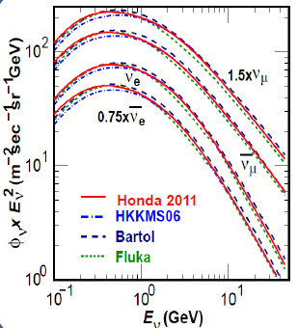
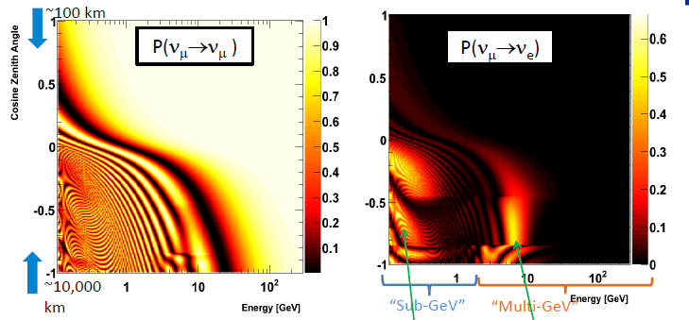
大气中微子
θ₂₃(octant)， Δm²₃₂，质量顺序

Slide 8
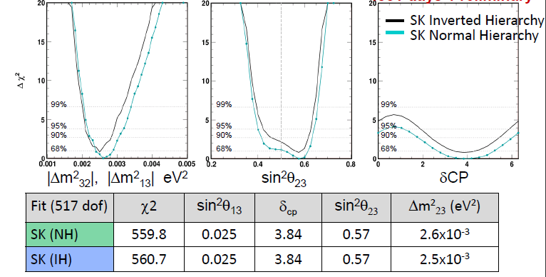
Super-K

Slide 9

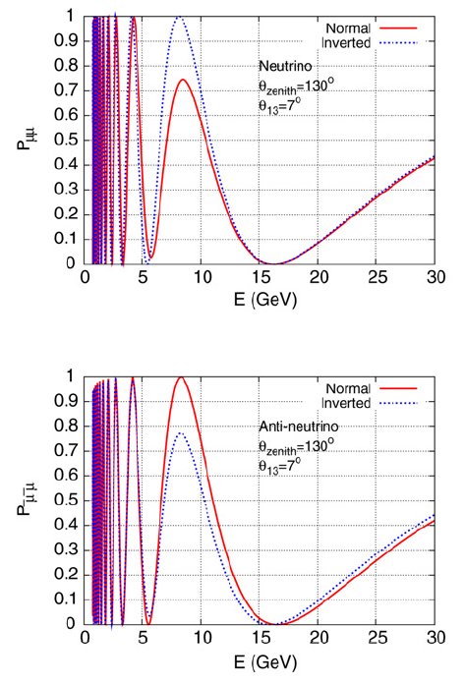
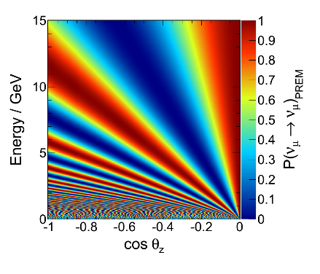
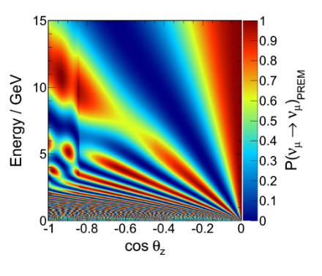
Mass Hierarchy from Atmospheric
Due to matter effect, oscillation probability of atmospheric muon neutrino when passing the Earth depends on mass hierarchy
JUNO will have 1-2 σ sensitivity.
  Measure both lepton and hadron energy
  Good tracking and energy resolution
IH
NH

Slide 10
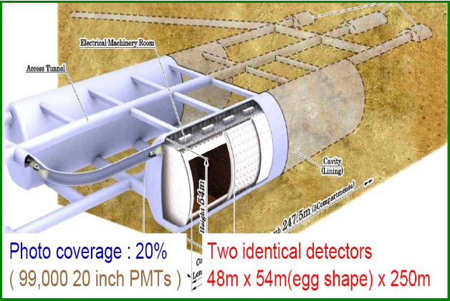
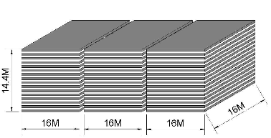
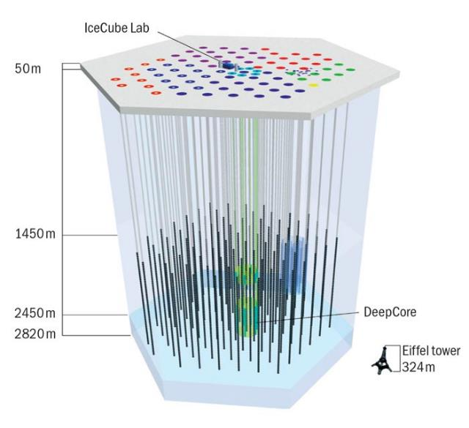
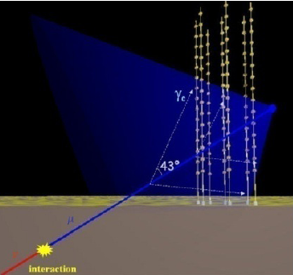
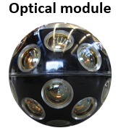
未来大气中微子实验
INO
Hyper-K
PINGU
KM3NeT-ORCA

Slide 11
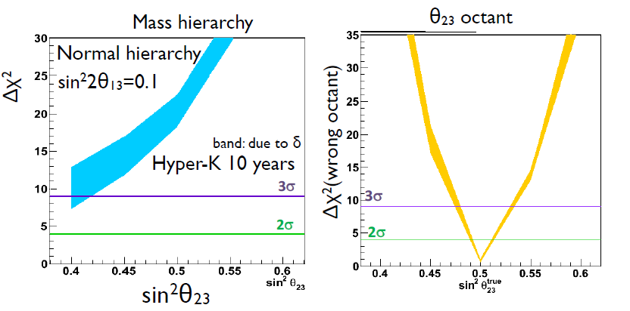
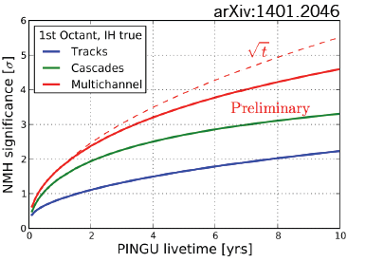
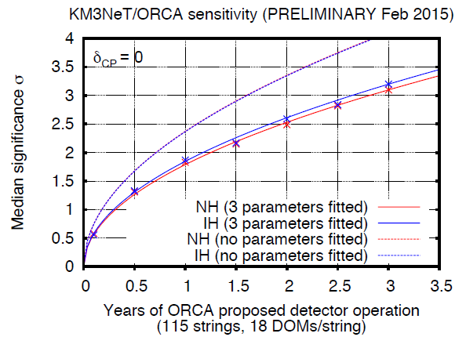

Slide 12
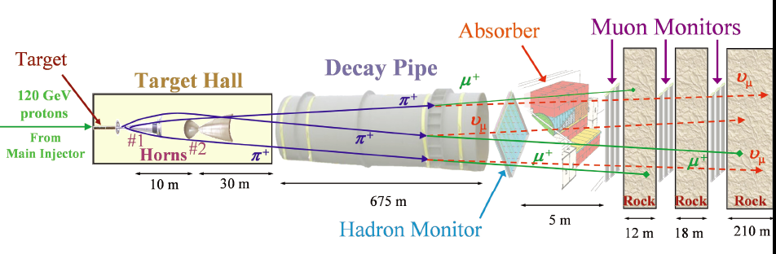



加速器中微子
Neutrinos at the Main Injector(NUMI)
  120 GeV proton beam from the main Injector on graphite target
  Produced hadrons, mainly pi and K, will decay to neutrinos
$$π^{−}→μ^{−}+{\overline{ν}}_{μ}$$
$$π^{+}→μ^{+}+ν_{μ}$$
$$μ^{+}→e^{+}+{\overline{ν}}_{μ}{+ν}_{e}$$

Slide 13
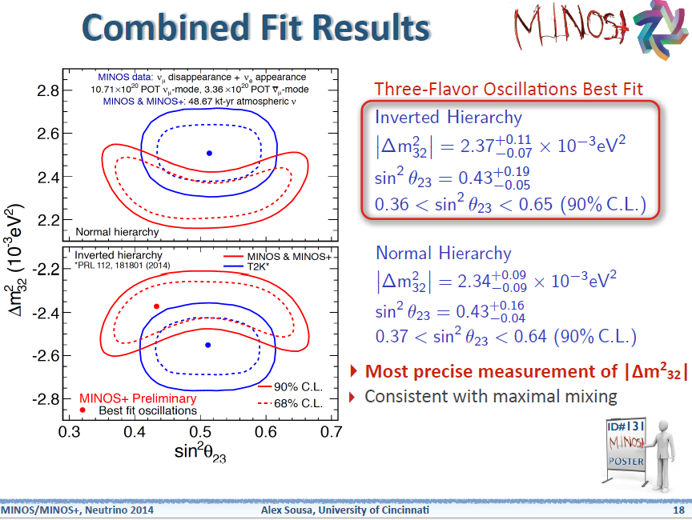
MINOS and MINOS+

Slide 14
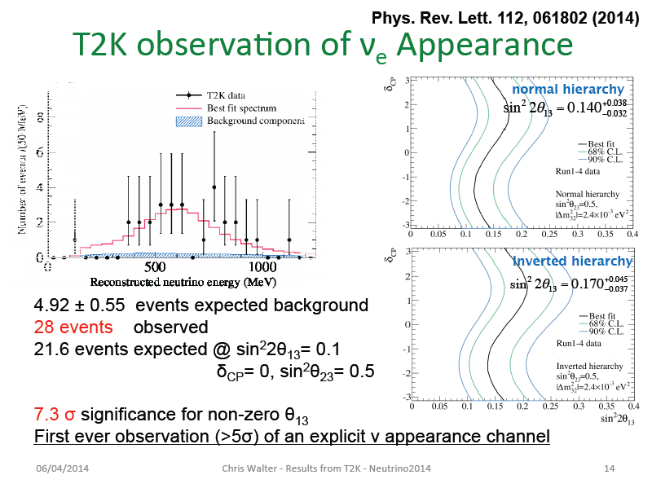
加速器中微子

Slide 15
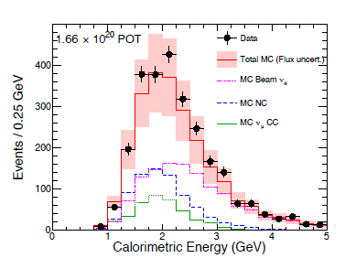
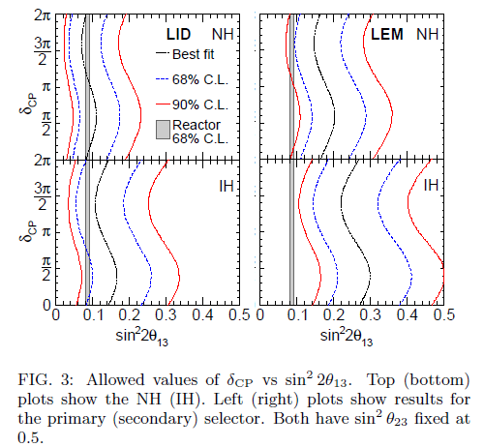
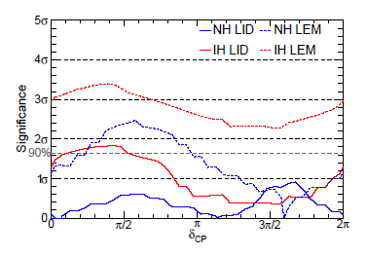
NOvA
首次结果，倾向于3/2π，NH
arXiv: 1601.05022

Slide 16
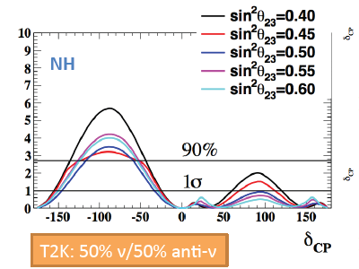
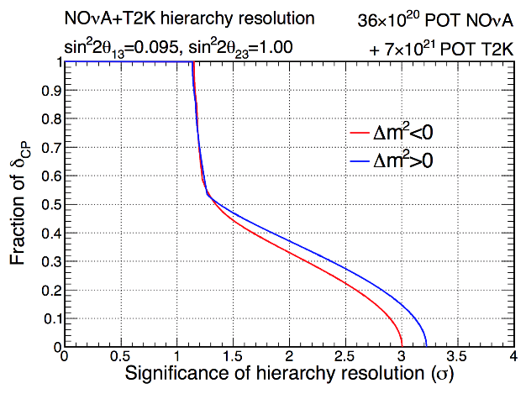
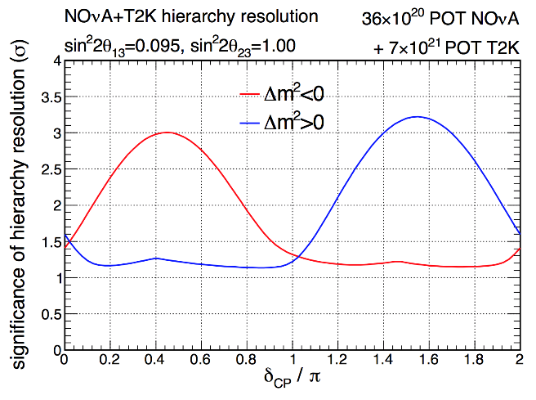
T2K，NOvA 未来
Θ₂₃=45°
Θ₂₃>45°
(ν_{μ})
Θ₂₃<45°
(ν_{τ})

Slide 17
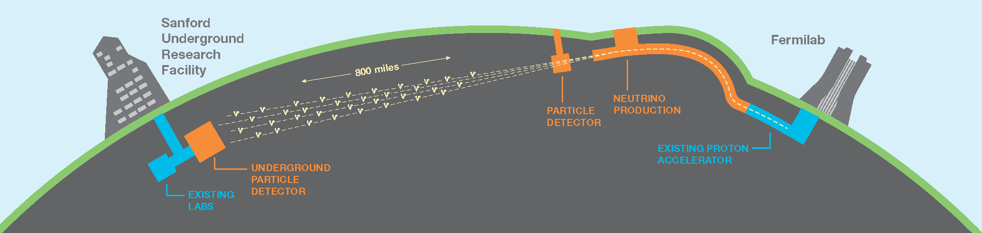
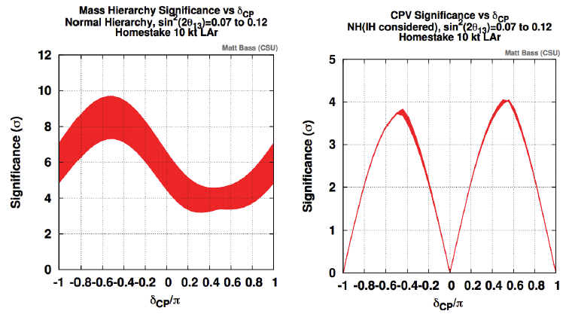
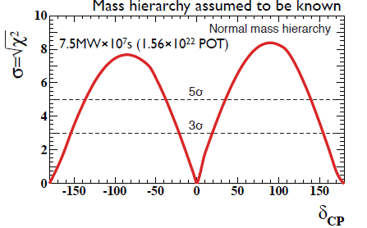
未来加速器中微子
DUNE LBNF
T2HK
DUNE

Slide 18
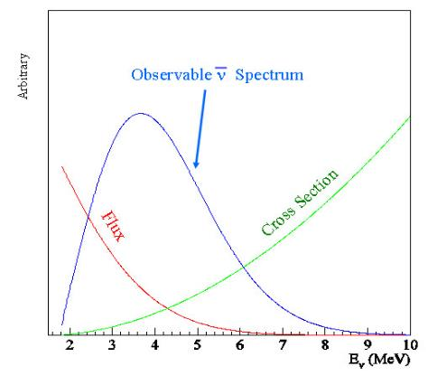
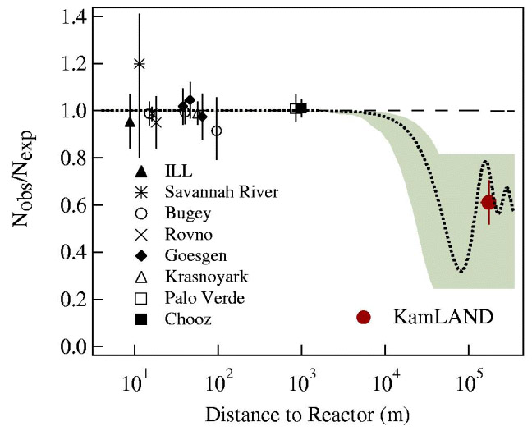
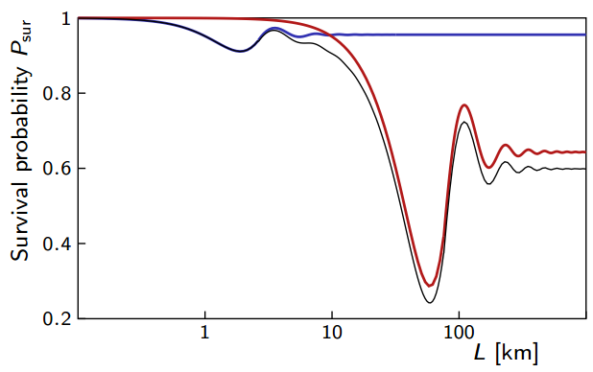
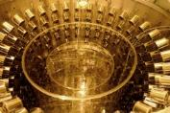




Reactor Neutrinos
Discovery of neutrino in 1956
Small θ₁₃ in 1990s
limit on neutrino magnetic moment
Observation of reactor $\overline{ν_{e}}$ disappearance in 2003
Discovery of non-zero θ₁₃ in 2012
Mass hierarchy and precision measurements
Sterile neutrinos
~ 4 MeV
Near
Double Chooz Far
~1.05km
Daya Bay Far
~1.65km
JUNO
RENO-50
RENO Far
~1.44km

Slide 19




大亚湾 θ₁₃ and Δm²_{ee} analysis
6+8 AD, 621 days nGd analysis.
6 AD nH rate
Δ(sin²2θ₁₃)/sin²2θ₁₃ ~ 6%, the best among all mixing angles
Δ(Δm²_{ee})/Δm²_{ee}~ 5%, similar to that of MINOS
nH results ~4.5σ, independent check, improve θ₁₃ precision by 10%

Slide 20



Future Prospects
Precision still dominated by statistics (Daya Bay)
Continue to improve systematics
Precision expected in 2017
  Δ(sin²2θ₁₃) ~ 0.003 ➔ 3.5%
  Δ(Δm²_{ee}) ~ 0.07 ➔ ~3%

Slide 21




反应堆中微子谱与惰性中微子
通过相对测量，较大地提高了惰性中微子的排除范围。
测量了反应堆中微子绝对产额
测量了中微子能谱，发现与理论模型比较，存在超出
反解出了反应堆中微子能谱，可做为其它实验（如江门）的输入
中微子绝对产额
正电子能谱
中微子能谱

Slide 22

近距离反应堆实验
气体TPC（氙、氩或其它）距反应堆~20米（曹俊、温良剑）
主要动机：测量高精度反应堆中微子能谱（能量精度：大亚湾8%，江门 3%），为江门提供输入
测量弱混合角θw
惰性中微子
中微子反常磁矩
法国MUNU实验：CF₄
T > 700 keV
μ_{ν} < 0.9 × 10⁻¹⁰ μ_{B} (90% CL)
PLB 615(2005)153

Slide 23




江门中微子实验 (JUNO)
NPP | Daya Bay | Huizhou | Lufeng | Yangjiang | Taishan
Status | Operational | Planned | Planned | Under construction | Under construction
Power | 17.4 GW | 17.4 GW | 17.4 GW | 17.4 GW | 18.4 GW
广东江门开平
Previous site candidate
Guang Zhou
地下 700 m
2.5 h drive
Shen Zhen
Huizhou
NPP
Lufeng
NPP
Daya Bay NPP
2万吨
Hong Kong
53 km
53 km
测量中微子质量顺序成为国际焦点
2008年提出设想，2013年立项
总经费约20亿，2020年建成
台山核电站
阳江核电站

Slide 24

质量顺序与精确测量
 | Current | DYB II
Δm²₁₂ | 3% | 0.6%
Δm²₂₃ | 5% | 0.6%
sin²θ₁₂ | 6% | 0.7%
sin²θ₂₃ | 20% | N/A
sin²θ₁₃ | 14%➔ 4% | ~ 15%
New physics searches:
Check the unitary of mixing matrix to ~1%
  MH sensitivity with 6 years‘ data of JUNO (PRD88, 013008 (2013))
Ideal case: 4σ with relative measurement, 5σ with absolute Δm² measurement
Taking into account the spread of reactor cores, uncertainties from energy non-linearity, etc. 3σ with relative measurement, 4σ with absolute Δm² measurement

Slide 25


江门国际合作组
国际合作组：12个国家和地区，62个单位，成员 400人
  高能所 ~120
  国内大学 ~130
  欧洲 ~150
美国（2）
UMD-G
UMD-P
智利（1）
PCUC
欧洲 (27)
法国（5）
APC Paris
CPPM Marseille
IPHC Strasbourg
LLR Paris
Subatech Nantes
芬兰（1）
U Oulu
俄罗斯（3）
JINR
INR Moscow
Moscow Stat
亚洲 (32)
北师大
地质科学院
重庆大学
原子能院
东莞理工
华东理工
广西大学
哈工大
高能物理所
吉林大学
意大利（8）
INFN-Catania
INFN-Frascati
INFN-Ferrara
INFN-Milano
INFN-MilanoB
INFN-Padova
INFN-Perugia
INFN-Roma 3
捷克（1）
Charles U
德国（7）
FZ Julich
RWTH Aachen
TUM
U Hamburg
U Mainz
U Tuebingen
比利时（1）
ULB
亚美尼亚（1）
YPI
南京大学
南开大学
交通大学(台)
台湾大学(台)
联合大学(台)
华北电力
北京大学
山东大学
上海交大
四川大学
中山大学
清华大学
国科大
中科大
武汉大学
五邑大学
厦门大学
西安交大
泰国（1）
SUT

Slide 26


质量顺序测量
PINGU LOI, arXiv:1401.2046
M. Blennow et al., arXiv:1311.1822(2013)
NOvA, LBNE: δ
PINGU, INO: θ₂₃=40-50°
JUNO: 3%-3.5%
  美国Nova+日本 T2K+大亚湾
  美国 DUNE（LBNE）：1万吨液氩，2024，每年增加1万吨
  美国南极 PINGU：2021取数，4年3σ
  法国 地中海ORCA（KM3）：2020取数，4年3σ
  日本 Hyper-K：2016提交建议，2025取数
  韩国RENO-50：三星支持2M$预研

Slide 27


质量顺序测量
$∆m_{31}^{2}$ and $∆m_{32}^{2}$ Interference (φ)
$∆m_{ee}^{2}$ and $∆m_{μμ}^{2}$ difference
Matter Effect
Reactor
atmospheric
Accelerator
  美国Nova+日本 T2K+大亚湾
  美国 DUNE（LBNE）：1万吨液氩，2024，每年增加1万吨
  美国南极 PINGU：2021取数，4年3σ
  法国 地中海ORCA（KM3）：2020取数，4年3σ
  日本 Hyper-K：2016提交建议，2025取数
  韩国RENO-50：三星支持2M$预研

Slide 28

惰性中微子
Different technologies: (Gd, Li, B) (seg.)(movable)(2 det.)
Most have sensitivity 0.02~0.03 @Δm²~1eV² @90%CL
NuLat@NIST
And later on ship
Lhuillier, Neutrino 2014
GS: SOX＝BOREXINO+源（100kCi Ce, 10 MCi Cr）
FNAL: Lar1-ND, MicroBooNE, ICURAS
IsoDAR

Slide 29




0νββ

Slide 30









0νββ 实验
¹³⁰Te
⁸²Se
(¹³⁰Te, ¹¹⁶Cd, ⁴⁸Ca, ⁹⁶Zr, ¹⁵⁰Nd, ¹⁰⁰Mo)
¹³⁰Te
⁷⁶Ge
LUCIFER, ……
¹³⁶Xe

Slide 31




未来灵敏度

Slide 32


Supernova Neutrinos
Less than 20 events observed so far
Assumptions:
  Distance: 10 kpc (our Galaxy center)
  Energy: 3×10⁵³ erg
  L_{n} the same for all types
Possible candidate
Super-K
Hyper-K
JUNO
DUNE
PINGU/
KM3NeT

Slide 33


Supernova Neutrinos
Estimated numbers of neutrino events in JUNO
LS detector vs. Water Cerenkov detectors: Neutral Current channels
→ Measure energy spectra & fluxes of almost all types of neutrinos
ν mass: < 0.83±0.24 eV at 95% CL (arXiv:1412.7418)
Locating the SN: ~9°
Pre-SN ν (> 1 day)
SN Nucleosynthesis via v_{x} spectra
Collective ν oscillation
MH

Slide 34




Diffuse Supernova Neutrino
DSNB: Past core-collapse events
  Cosmic star-formation rate
  Core-collapse neutrino spectrum
  Rate of failed SNe
10 Years’ sensitivity

Slide 35


Geo-neutrinos
Geo-neutrinos
  Current results
  KamLAND: 30±7 TNU (PRD 88 (2013) 033001)
  Borexino: 38.8±12.2 TNU (PLB 722 (2013) 295)
  Statistics dominant
  Desire to reach an error of 3 TNU
  JUNO: 40 TNU, ×20 statistics
    Huge reactor neutrino backgrounds
    Need accurate reactor spectra
Combined shape fit of geo-ν and reactor-ν
 | Best fit | 1 y | 3 y | 5 y | 10 y
U+Th fix ratio | 0.96 | 17% | 10% | 8% | 6%
U (free) | 1.03 | 32% | 19% | 15% | 11%
Th (free) | 0.80 | 66% | 37% | 30% | 21%

Slide 36

中微子振荡总结
By Chang Kee JUNG

Slide 37


JUNO 物理
  质量顺序：6年3-4σ，能量精度研究
  精确测量混合参数: sin² θ₁₂ 0.7%, Δm²₂₁ 0.6%, Δm²_{ee} 0.44%
  超新星中微子：5-8k事例，中性流
  超新星背景中微子: 首次3-7σ
  太阳中微子: Be7、B8中微子
  地球中微子: 3TNU, 首次判别模型
  大气中微子: 1-2σ
  惰性中微子
  质子衰变：>4x10³⁴ y (10x SuperK)
  间接暗物质寻找
  稀有事例寻找

Slide 38
总结
中微子振荡共6个参数，δ_{CP}未知，MH、θ₂₃ Octant未知
未来15年可确定MH， δ_{CP} 和θ₂₃ Octant很可能确定
混合参数的精确测量可检验混合矩阵的幺正性到1%以内，刺探新物理。
大量惰性中微子寻找实验正在进行。
直接质量测量可到0.2 eV，新技术有可能到0.1 eV
如果看到了0νββ 衰变，中微子极可能是Majorana中微子，一定存在新物理。如果未看到，计划中的实验未来10年内可排除反质量顺序，如果质量顺序为正，则无法排除。
河内超新星 → 验证 中微子驱动的延迟爆发机制
很可能首次找到超新星背景中微子
地球中微子 → 3 TNU → 确定演化模型

Slide 39
谢 谢！

